Slide 1
Ei数据库在开题与课题申请前的文献调研中的应用—工程类
主讲人：罗莹
邮 箱：y.luo@elsevier.com
www.engineeringvillage.com

Slide 2
提纲
EI compendex 数据库 培训
文献收集重点
文献检索
Engineering Village简介
EI检索全解析
  Thesaurus
  Quick Search
  Expert Search
iEI-My Profile
Q&A环节
My Profile
Quick Search
Expert Search
Thesaurus
Ask an Expert
Help

Slide 3
一、文献收集重点-文献调研阶段
确定主题后的泛调研
收集该领域的综述文献、博士学位论文；重点利用本领域经典或综述文集数据库
重点阅读英文综述或研究论文标题、摘要：了解前沿、难点、创新点、并收集关键词
确定题目后的精调研
有针对性的收集文献，重点在于确定内容；利用数据库的分析功能，查找主要的研究者和机构
文献阅读-泛读和精读相结合
确定研究题目=实验室研究背景+当前研究热点+自身兴趣点
确定课题实施方案（技术和方法的创新）
此页引自清华大学图书馆钱俊雯《开题与立项前的文献调研概述（理工类）》

Slide 4
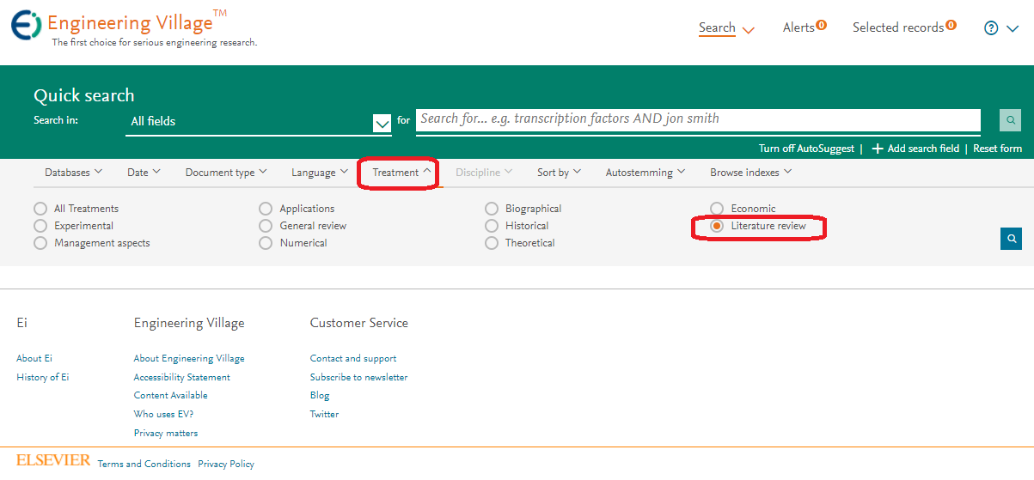
先看综述性论文，再看研究论文。
特点：综合性、扼要性和评价性，参考文献多。
应作为“起步文献”加以参考利用。
General Review
文献综述
此页引自清华大学图书馆钱俊雯《开题与立项前的文献调研概述（理工类）》

Slide 5
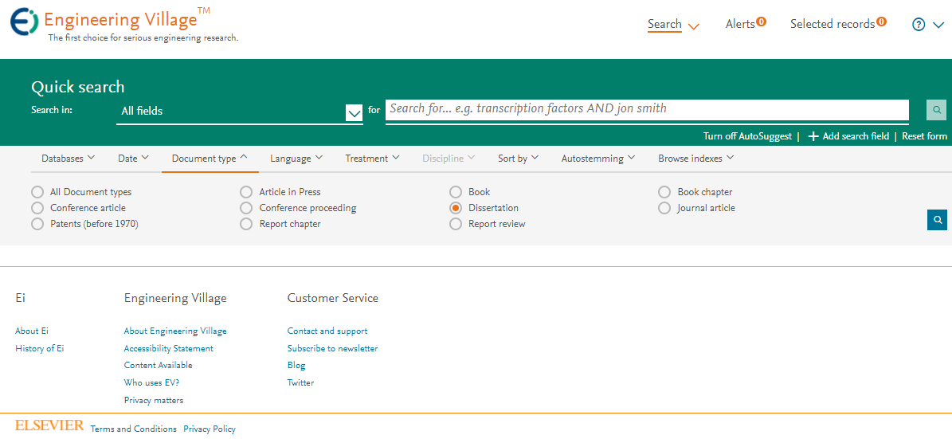
注重学位论文的检索和阅读。
五个显著特点：
⑴ 数据图表充分详尽
⑵ 参考文献丰富全面
⑶ 可得到课题研究现状综述
⑷ 可跟踪名校导师的科研进程
⑸ 学习学位论文的写作方法
可以获得课题研究的更多相关文献
ProQuest Dissertation
学位论文
此页引自清华大学图书馆钱俊雯《开题与立项前的文献调研概述（理工类）》

Slide 6
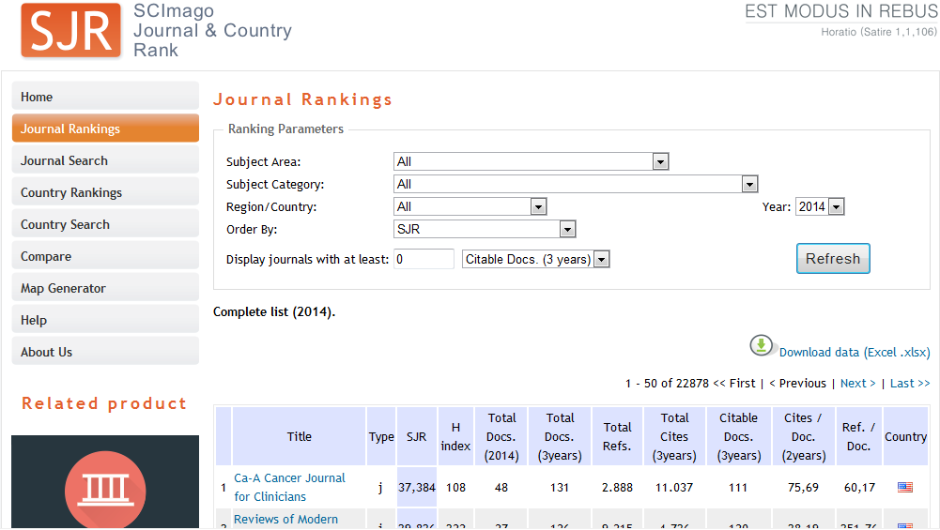
寻找本研究领域的高品质期刊。
参考http://www.scimagojr.com/等知名排名.

Slide 7
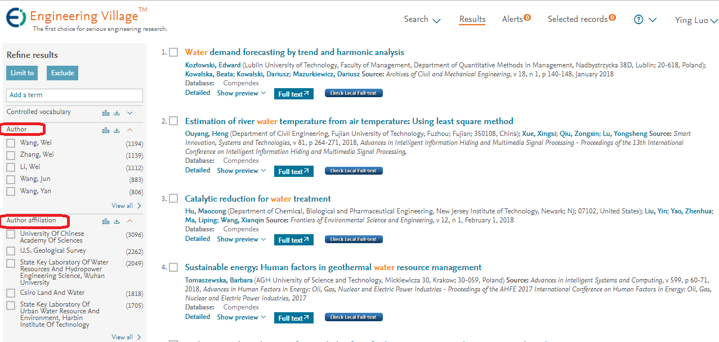
阅读本领域的主要研究者/机构的文献
如何知道主要的研究者/机构？
➢ 利用数据库的分析功能获得。
➢ 通过本领作者发文量域重要国际会议中的特邀报告人信息获得。
Author
作者信息
Author Affiliation
机构信息
此页引自清华大学图书馆钱俊雯《开题与立项前的文献调研概述（理工类）》

Slide 8
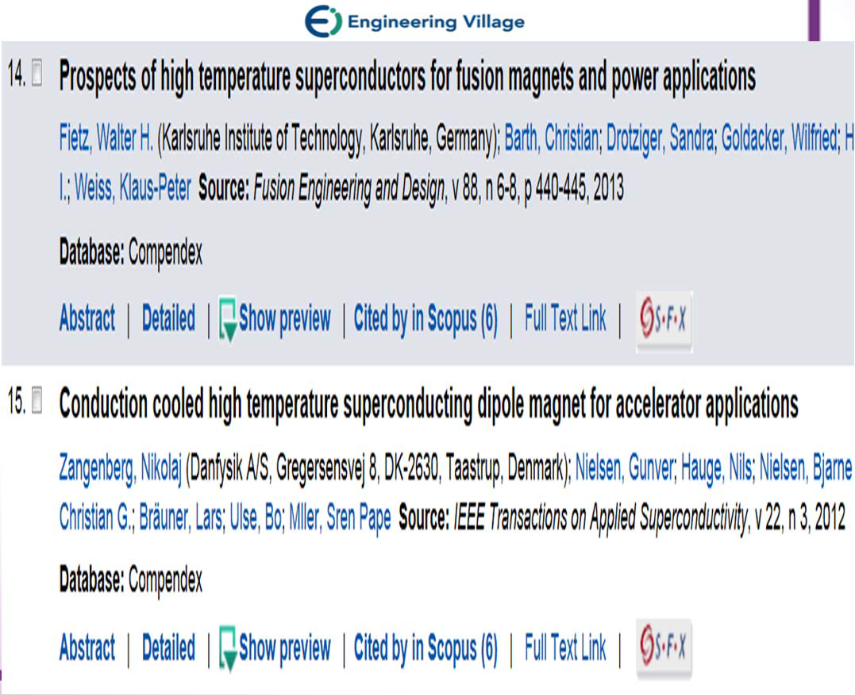
阅读高被引次数的文献
被引次数是判断一篇论文是否有影响力（价值）的一种比较直观和比较有效的方法。
引文信息
此页引自清华大学图书馆钱俊雯《开题与立项前的文献调研概述（理工类）》

Slide 9
数据库分类及选择标准
分类：
全文型：存储内容为各类原始文献的信息。又称一次文献数据库。如： Elsevier SD 、中国知网
书目型：存储描述如目录、题录、文摘等书目线索的数据库，又称二次文献数据库。为用户指出获取原始信息的线索。如：EI Compendex、SCIE
数据、事实型：存储内容来源于百科全书、名录、词典、手册、年鉴和统计资料等参考工具书。如： Knovel，Reaxys等
标准：
- 广和全的专业覆盖面
- 高质量的检索系统
- 内容的更新速度
- 数据库的权威性
- 利用检索平台实现跨库检索
此页引自清华大学图书馆钱俊雯《开题与立项前的文献调研概述（理工类）》

Slide 10
Engineering Village接口与收录内容
由美国Elsevier Engineering Information Inc. 所出版，提供工程领域的信息
EV 平台接口下 内涵各种多元数据库：
  Compendex(其中Compendex回溯期刊需另购)
  INSPEC (需另购)
  NTIS (需另购)
  Referex Engineering 电子书 (需另购)
  GeoBASE (需另购)
  GeoRef (需另购)
  EnCompassLIT ＆ EnCompassPAT (需另购) Chimica&CBNB (需另购)
  PaperChem (需另购)
  USPTO / EPO专利 (需另购)
  Scirus

Slide 11
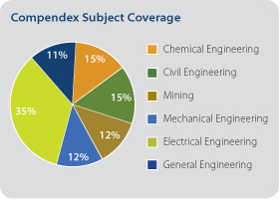
Compendex
收录年代：1970年至今
3,600多种、期刊、商业杂志、和技术报告资料
80000多种工程研讨会会议记录
资料量：超过 1800 万篇，每年新增约 100万篇资料
包含 190 种工程领域学科，如：化学工程、土木工程、矿业工程、机械工程、电子工程、一般工程
收录超过55个国家的出版品，其中中文期刊200余种。
更新频率：每周
回溯期刊： 1884年-1969年

Slide 12


检索方式
Quick Search - 快速检索
Expert Search - 专家检索
Thesaurus search - 词库检索

Slide 13

Quick Search – 快速检索

Slide 14
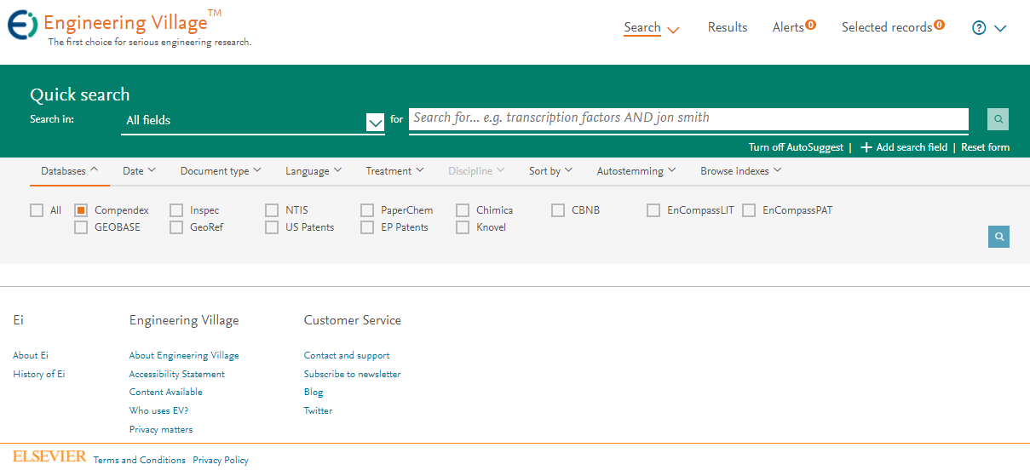
页面介绍
功能列；快速检索、专家检索、词库检索
限制条件、排序选项
增加检索字段
选择数据库

Slide 15
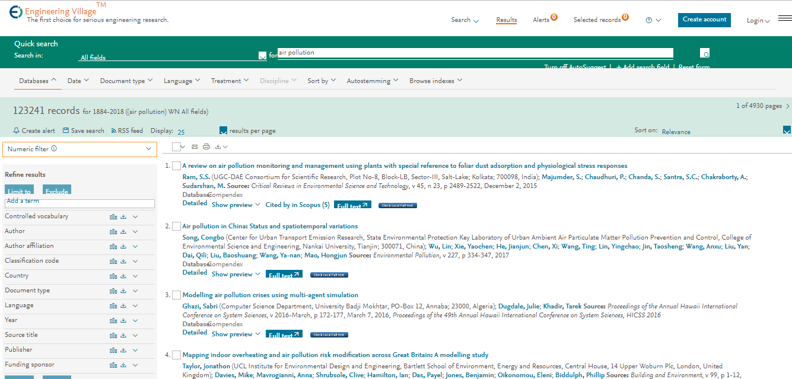
结果页面 - 1
检索结果：
快速检索/篇摘要数据/
数据库： Compendex & INSPECT
数据检索功能
-图表显示
-输出数据
打开/关闭限缩字段详细信息
-可用拖曳的方式改变限缩字段顺序
输入关键词开启新的检索

Slide 16

结果页面 - 2
Selected Records：暂存文章
管理检索结果：寄E-mail/打印/下载书目信息/存到我的数据夹/移除重复文章
可依照相关程度、日期 ，作者，期刊，出版社(默认为相关度)；在相同条件之下，再依降序或升幂规则排序
可同时勾选多篇文献，进行管理(E-mail/打印/下载书目信息/存到我的数据夹/暂存)

Slide 17
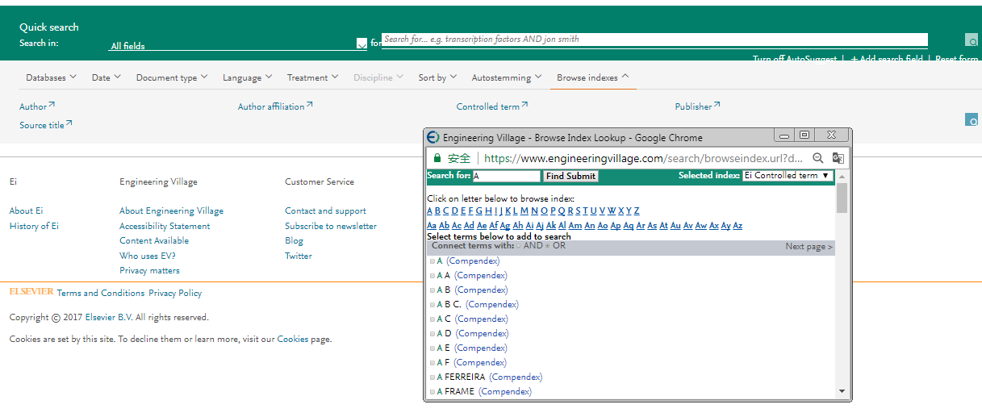
Browse Index
Browse Index：可利用索引功能浏览／查询作者、作者服务机构、Ei控制词汇、期刊名称和出版社

Slide 18
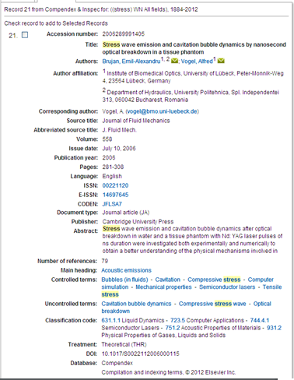
文献内容：详细格式
Authors：点选作者名字找到更多该作者发表的文章
Author affiliation：每位作者的所属机构
E-mail：主要作者联络信息
ISSN：找到更多关于这本期刊的文章
Corresponding Author： 通讯作者
Abstract：文章内容摘要
Main heading：主要主题
Controlled term：索引词汇标准
Uncontrolled term：相关主题的广义分类
Classification code：在来源中其它附加优势的字汇和词组

Slide 19

结果中再检索

Slide 20
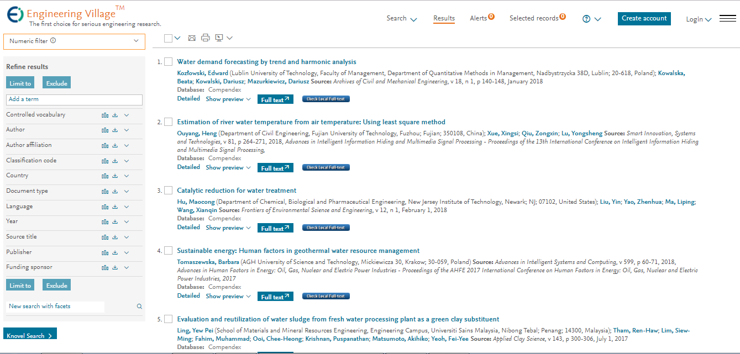
Refine Result 结果再检索
在Refine Results检索结果中:可依作者、作者所属机构、国家、文献种类等类别进阶筛选 :可Include或是Exclude一个或多个标目
在Refine Results中可结合超过 一个以上的分析项目，透过每篇标目前的勾选框勾选要结合的记录

Slide 21
Refine Results Graphs & Export
统计图表输出的按钮会出现在每个检索结果项目的旁边
此功能允许使用者可以透过图表形式浏览各项目结果数据，或是下载成文字文件并可以输出到其它软件中，例如：Excel

Slide 22
Refine Result 结果再检索
在Refine Results检索结果中:可依作者、作者所属机构、国家、文献种类等类别进阶筛选 :可Include或是Exclude一个或多个标目
在Refine Results中可结合超过 一个以上的分析项目，透过每篇标目前的勾选框勾选要结合的记录

Slide 23
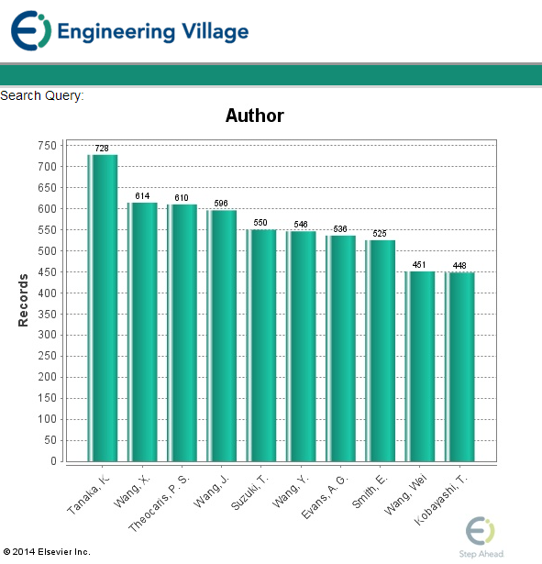
Refine Results Graphs & Export
当点选 图表，会开启一个新窗口看到在各分析项目中前10篇结果的图片。
例如：右图呈现该检索主题各国家的学者所发表的文献数量!并可将此图片存盘、打印、或是Email。

Slide 24
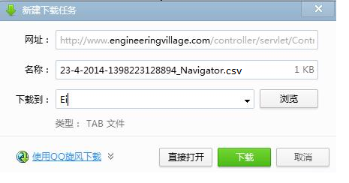
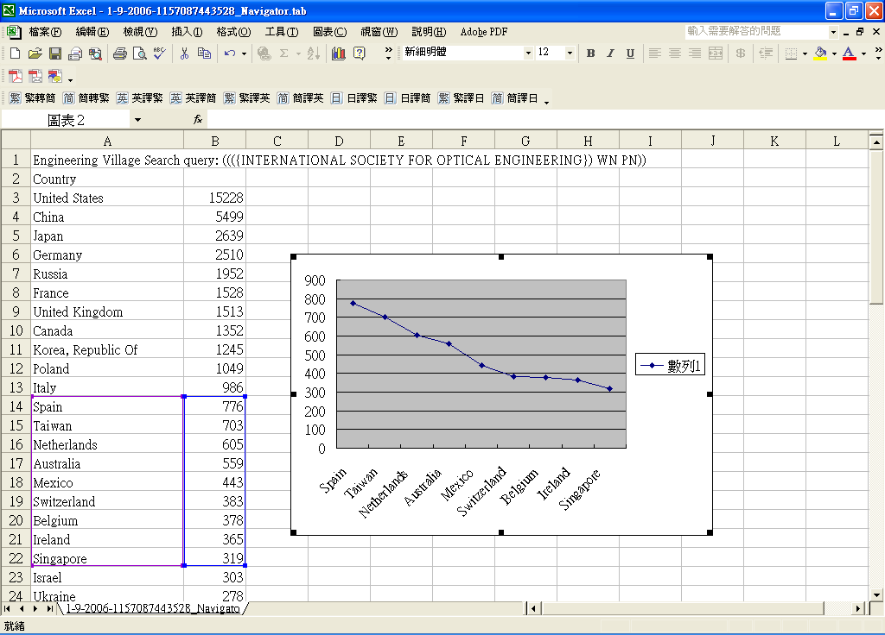
Refine Results Graphs & Export
点选 图标可以让您将图表输出成tab档案
您也可以将输出的档案以Excel软件开启分析管理

Slide 25
Refine Results 的作用
• 了解你的同行吗，他们又有哪些成就呢？
• 了解你关心的课题所涉及的领域，是否能发现新的研究方向
• 了解课题所处的生命周期，通过文献计量的年代分析
• 了解课题的热门期刊，作为投递文章的选择
• 通过文献类型了解论文的分布

Slide 26
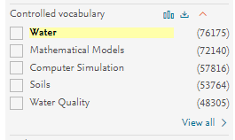
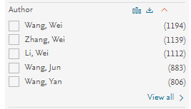
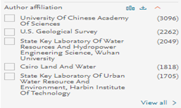
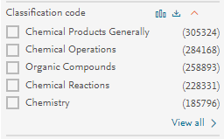
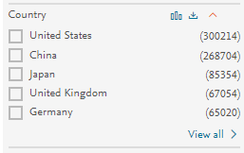
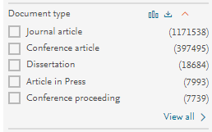
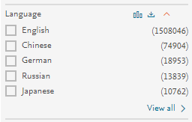
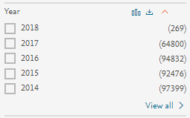
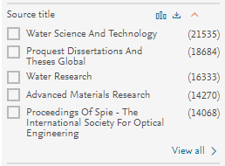
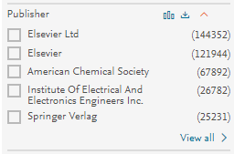
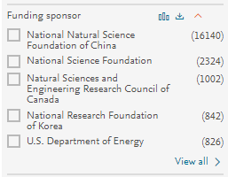
分析功能
控制词汇 作者 作者机构 学科分类
国家 文献类型 原文语言 年
刊源 出版社 赞助机构

Slide 27

管理检索结果
Blog/E-mail/打印/
下载书目信息/存到我的数据夹

Slide 28
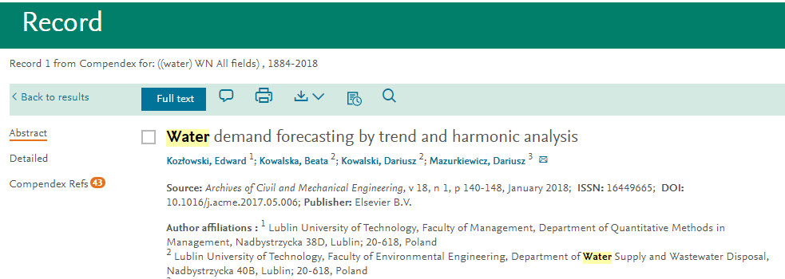
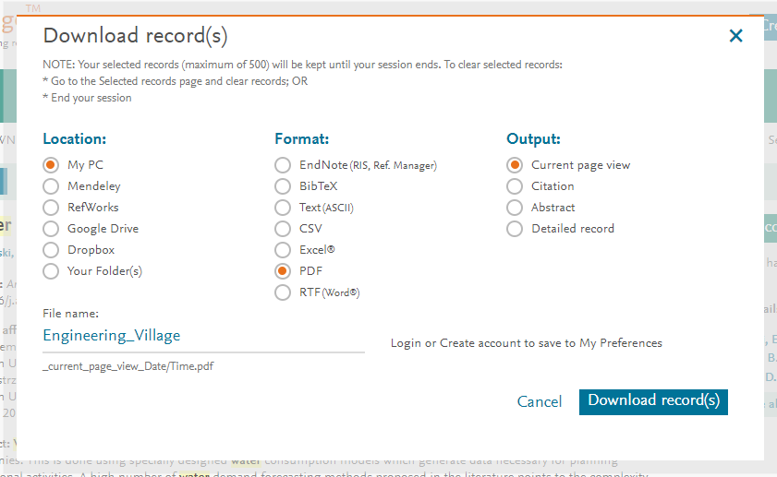
有五种选项保存需要的文章

Slide 29
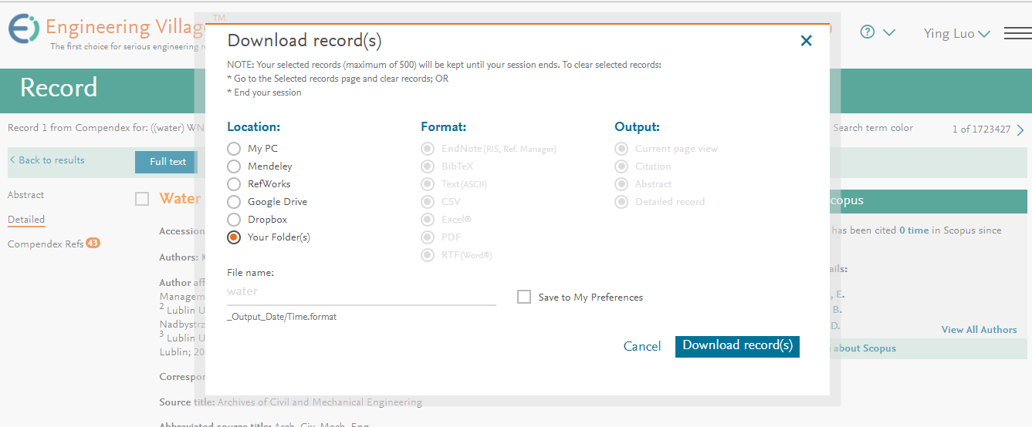
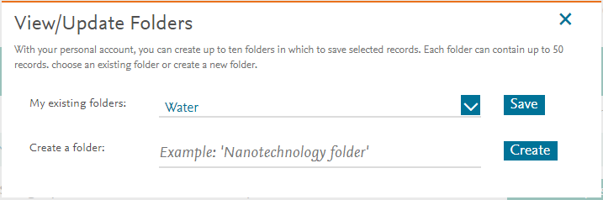
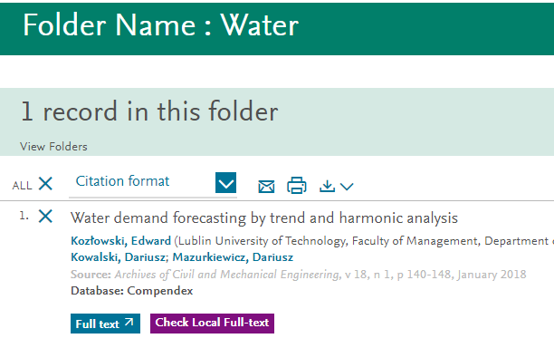
存到我的资料夹
注意，此为个人化功能，需注册及登录后才能使用。
：

Slide 30
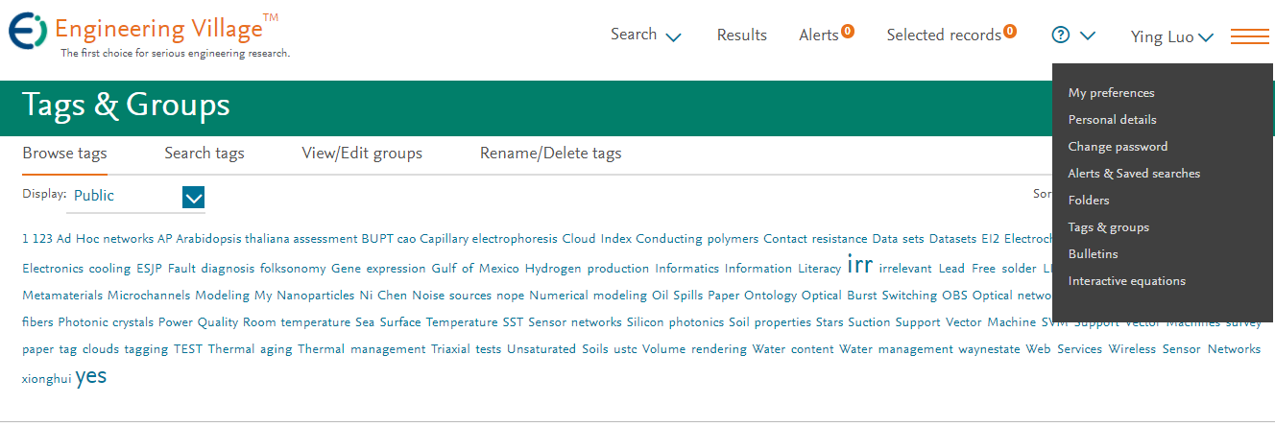
标签功能
：
标签功能

Slide 31
Tag（标签）的功能
使用者可对任何的数据指定其关键词（标签）
使用者可透过标签执行检索
使用者可选择将自己的标签对其他人公开
  所有的EV使用者
  只在个人所属的研究团队
  只限个人使用，不对其他人公开
注意，此为个人化功能，需注册及登录后才能使用。

Slide 32

Expert Search – 专家检索

Slide 33
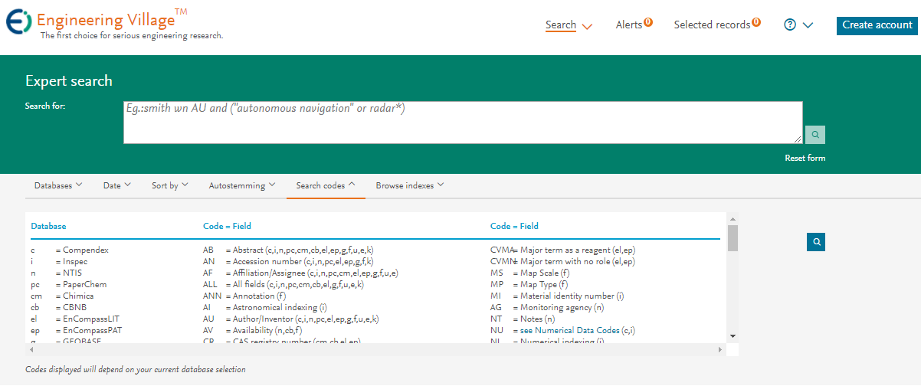
Expert Search – 专家检索
输入检索词汇和检索字段代码
检索代码

Slide 34
通配符
*右截词-命中检索词起始部分相同的记录
Learn* 命中learn, learns, learning, learned, learnt, learner(s), learner’s, learnability, learnable
？有限截词-问号个数代表字符数
如distance? 可检出复数; Wom?n 命中woman, women
$词根运算符等价于Auto stemming功能
$ manage 命中 manage, managing, managed, manager,
managers，management, managements。
此页引自清华大学图书馆花芳《文摘库Ei在文献调研中的应用》

Slide 35
位置算符
词组检索“ ” 或{ }- 词间不能插词，词序不能颠倒
■ “International Space Station”命中包含有词组 “International Space Station”的记录
■ 词组检索不能使用通配符与字根符
Onear/n- 两个词之间可插入0－n个词，词序不能颠倒,如
Distance Onear/3 learning
Near/n- 两个词之间可插入0－n个词，词序可以颠倒，如
Distance near/3 learning
此页引自清华大学图书馆花芳《文摘库Ei在文献调研中的应用》

Slide 36
查收-人名检索
EI数据库的作者有九种写法： 以娃哈哈（Wa Haha） 老师为例 Wa haha or Wa ha-ha or Wa hh or Wa h-h or Wa h or haha wa or ha-ha wa or haha w or ha-ha w
建议大家采用截词符 “ * ”，以三种形式来代替，并用其他检索字段来限制 Wa H* or haha w* or ha-ha w *
利用作者单位提高查准率➢
((Wa H* ) or (haha w* ) or (ha-ha w *)) wn au AND (XXX onear univ* ) wn af )
用作者查不到某篇文章时，可用篇名试试

Slide 37
查收-机构检索
推荐检索式：
以清华大学为例
(tsinghua onear univ* and (beijing or 100084 or china)) wn af and 2015 wn yr
由refine results－author affiliation可知，均为清华大学。
（此检索式只供参考，在借鉴使用时一定要考虑自身情况优化）
此页引自清华大学图书馆花芳《文摘库Ei在文献调研中的应用》

Slide 38
提高主题检索效率的方法 （准且全）
从文中选词检索易漏检或误检
  一个概念有多种表示－导致漏检 (检索时需要收集同义词，费时麻烦且易漏检)
  一个词可以表示多个概念－导致误检 (cell 细胞、电池 Cell wn ti, 检出的文献中有solar cell, tumor cells等)
EI的解决方案：对文献进行主题标引
  做到标引词与概念一一对应，
  标引词来源于词表，故EI的标引词也称为受控词
此页引自清华大学图书馆花芳《文摘库Ei在文献调研中的应用》

Slide 39
叙词表的作用
叙词表是由专业的规范词组成，它可以将同一主题不同表述的词，按主题内容规范在标准的专业词下，避免了由于词汇书写不同造成漏检，或词义概念混淆导致错检的问题。
用户利用叙词表可从主题角度检索文献，进而提高文献的查准率。
利用叙词表还可以从主题概念的角度扩展或缩小检索范围。

Slide 40
叙词表概述
  控制词汇
    不使用其他的术语
  每年更新
    词汇工作组和索引工作人员决定变化
    叙词表新版本
  具体范围标记
    受控词的信息

Slide 41
叙词表概述
分面层次
  分面: 按类别分组
  层次: 上位类/下位类
自动显示的款目
  有信心检索专属性的任一层次
相互参照
  引导用户使用有效款目

Slide 42
叙词表层次
层次
设备*
反应器
炼焦器
裂解器
催化裂解器
裂解炉
氢化裂解器
蒸汽裂解器
微分反应器
发酵器
细颈瓶
流反应器
气化炉
液态排渣气化炉
甲烷转化器
下雨固体反应器
裂化炉 …….
如果在层次结构中的一个术语后面有一个*，该术语就不能被它下面的下位词自动显示出来。

Slide 43
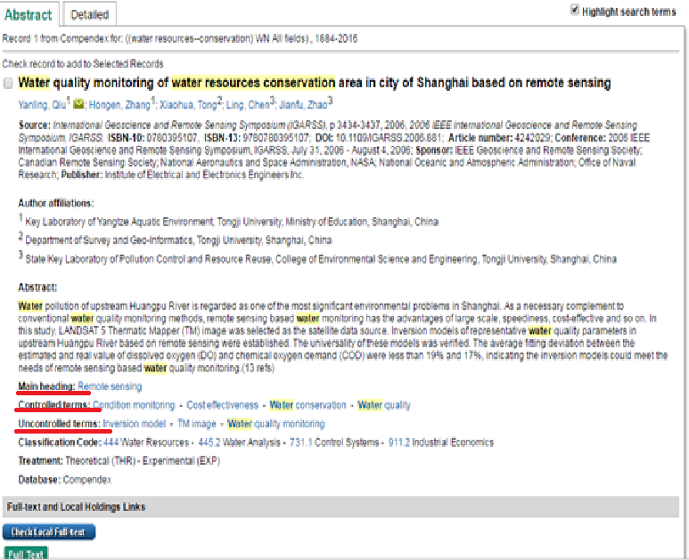
EI的主题标引字段：Ei main heading/controlled term/Uncontrolled term
采用受控词标引－提高主题检索效率
■ 标引词取自叙词表
■ 相应字段
⬥ EI controlled term,CV
⬥ Ei main heading，MH
非受控词标引字段－解决词表更新滞后的问题
标引词直接取自文中词，如关键词及摘要
■ 相应的字段：Uncontrolled term，FL
此页引自清华大学图书馆花芳《文摘库Ei在文献调研中的应用》

Slide 44


Thesaurus Search – 词库检索

Slide 45
THESAURUS词库-Beverages（饮料）
Broader
Term
广义词
Food products
Bottling plants
Fruit juices
Cocoa
Dairy products
Casein
Related Term
相关词
Narrow Term
狭义词

Slide 46
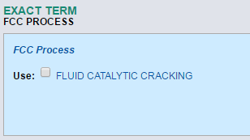
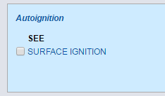
相互参照
FCC PROCESS流化催化裂化过程
use: FLUID CATALYTIC CRACKING流化催化裂化
use:…表示直接参照
AUTOIGNITION自燃
SEE: SURFACE IGNITION表面着火
See:…列出可参考的有效条目

Slide 47
实例－用叙词表选词进行主题检索
用Thesaurus方式检索有关气候学中气候变化的温室效应
构设计方面的文献。
从课题名称中提取概念
  气候学 Climatology
  气候变化 Climate Change
  温室效应 Greenhouse effect
检索式：
((({Climatology} WN CV) AND ({Climate change} WN CV) AND ({Greenhouse effect} WN CV)))

Slide 48
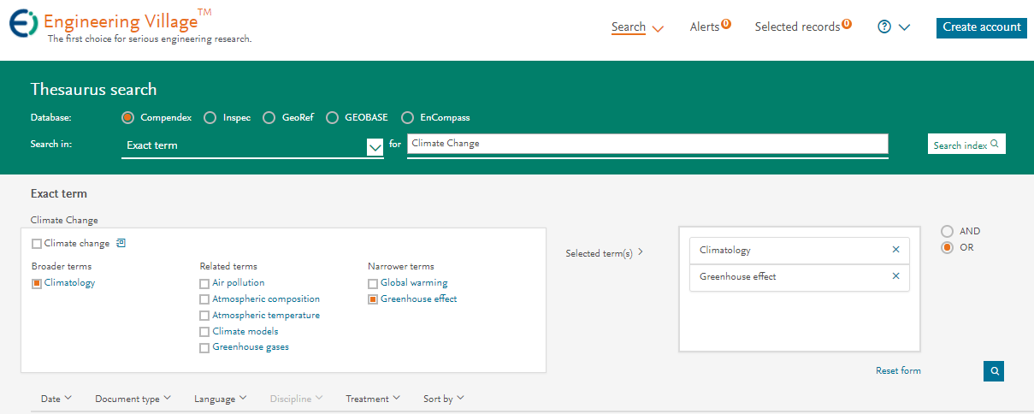
用EI叙词表选词
点击 “Thesaurus”，打开叙词表，输入关键词，点击“Search Index”，
系统显示与之相应的叙词，勾选后，系统将所选的叙词调入检索框。
选完词后，点击”search”检索

Slide 49
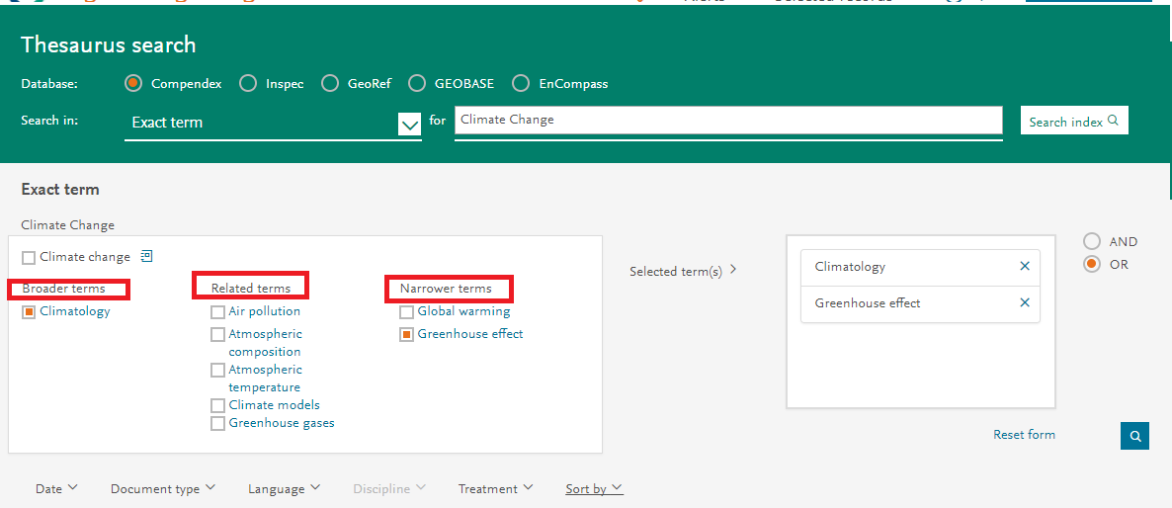
EI叙词表(Thesaurus)
EI标引用词
表中的词已规范化，故也称为受控词（controlled term）
词表由字顺表和等级结构表组成。以下显示的为等级结构表

Slide 50


个人化功能

Slide 51
My Profile
功能
  储存检索策略 (125个)
  建立E-mail Alert (25篇)
  建立个人数据夹
    3个资料夹
    每个数据夹可储存50篇记录
  修改个人账号信息

Slide 52
EV特色
检索利器
1.Refine Results ：提供多种字段支持精确检索，并可做成图表
如：控制词汇、索书号、文件形式、刊名等(共10种)
2.专家思维：控制词汇 – Thesaurus 词库
3.使用者思维：自然语汇 – Tag 标签
4.专业的专家检索模式：可自行输入检索语法

Slide 53
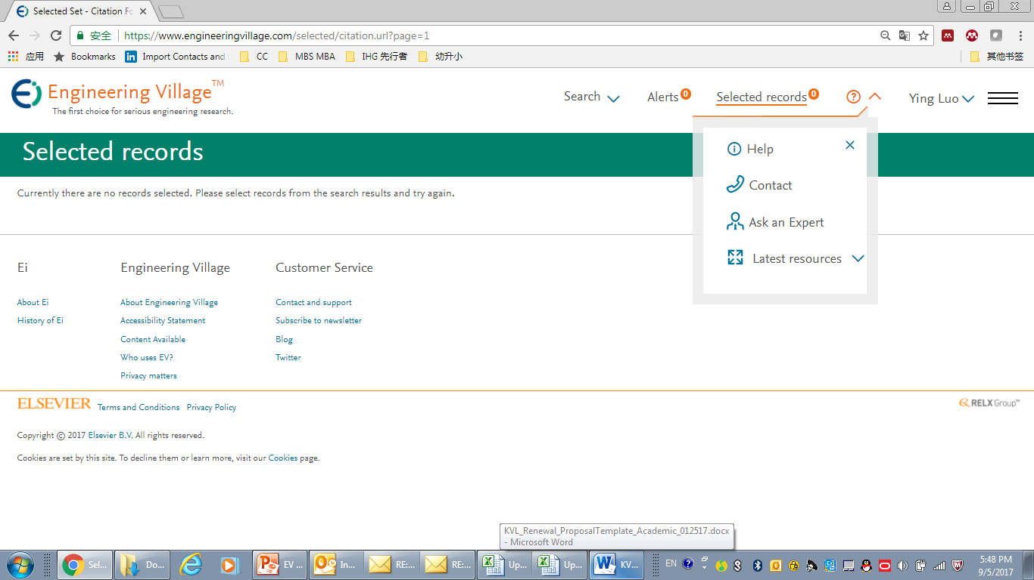
在线询问

Slide 54
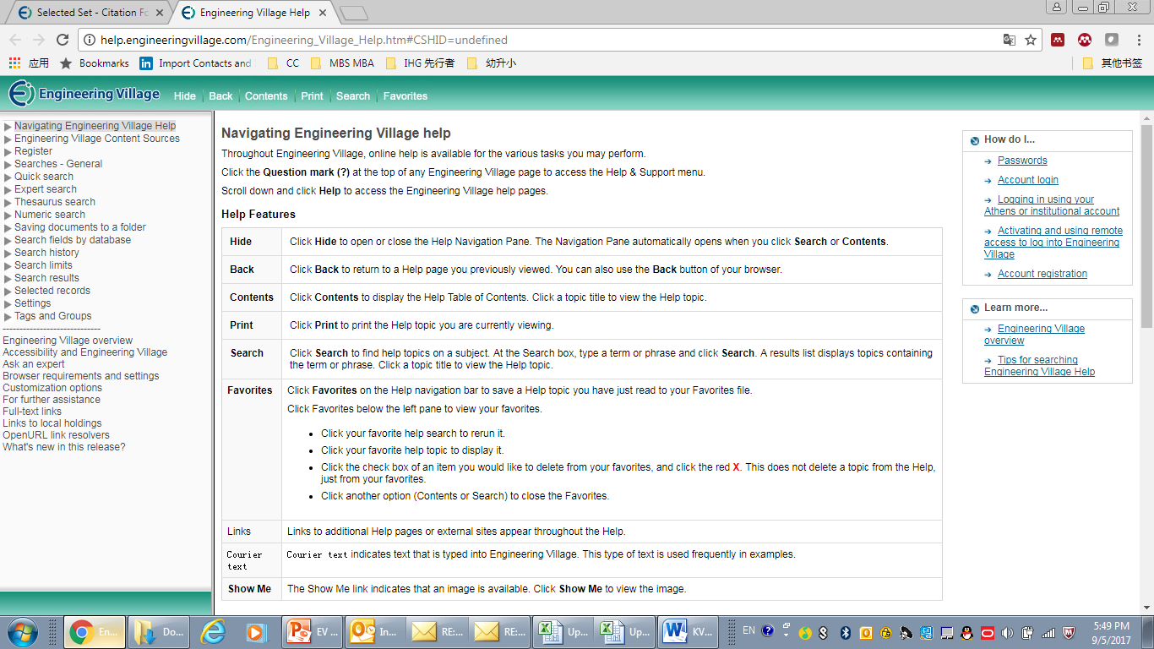
Help-全面了解Ei

Slide 55
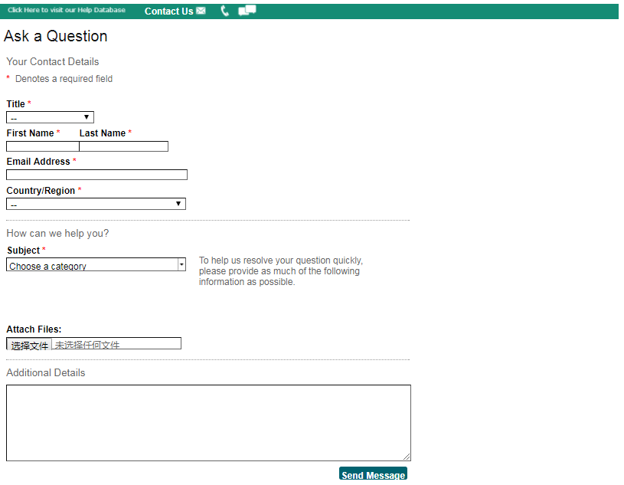
Contact Us-直接提问

Slide 56
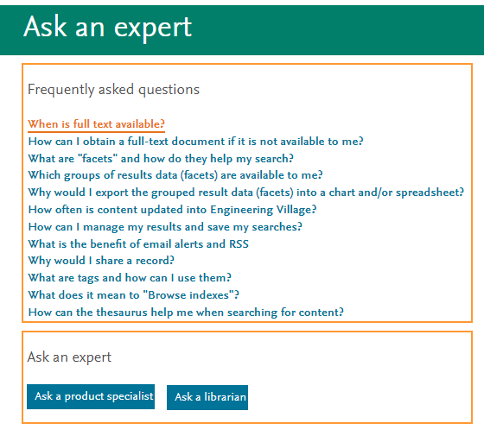
Ask An Expert - FAQ

Slide 57
相关网站资源
中文使用指南，培训课件和Webex视频培训：爱思唯尔 ：http://china.elsevier.com/elsevierdnn/ch/%E8%AE%B2%E5%BA%A7%E4%B8%8E%E6%B4%BB%E5%8A%A8/%E4%BA%A7%E5%93%81%E8%A7%A3%E5%86%B3%E6%96%B9%E6%A1%88%E5%9C%A8%E7%BA%BF%E5%9F%B9%E8%AE%AD/tabid/2698/Default.aspx
英文产品相关信息： www.elsevier.com/engineering-village
中文产品支持（负责收录问题解答，IP地址更新，登录故障等）：Sginfo@elsevier.com；电话：010-85208765
Ei最新刊源信息公布链接为https://www.elsevier.com/solutions/engineering-village/content

Slide 58
2016年更新
拨款资助 (Grant Funding)：提供拨款资助的信息。
Knovel 检索 （Knovel Content）： 加入Knovel数据库的辅助工具和参考工具书的引文信息
快速开始向导 （Getting Started tutorials）
数据检索 （Numeric search Filte）：从文摘中提取数值信息并提供数值检索新功能。

Slide 59
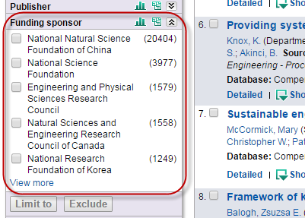
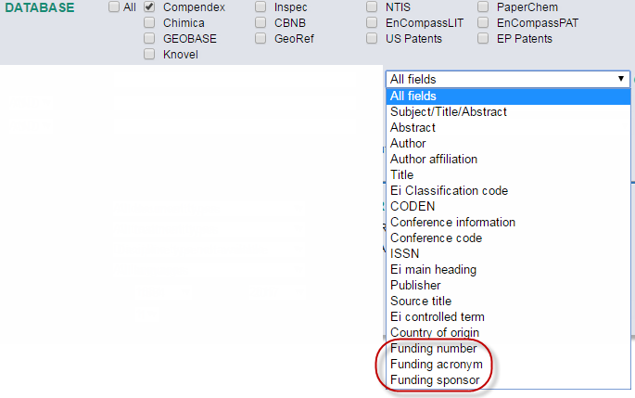
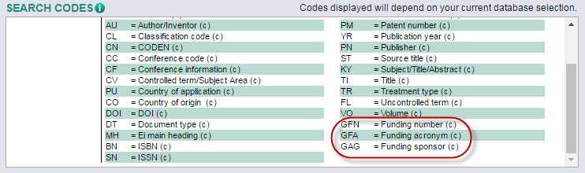
拨款资助： 精炼检索，快速检索和专家检索中的体现

Slide 60
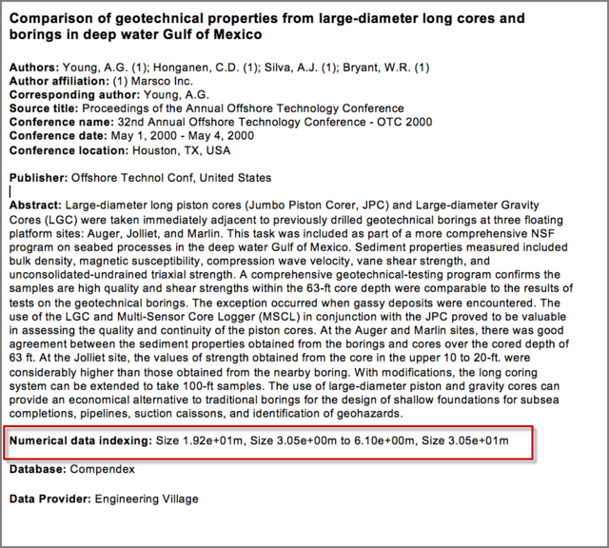
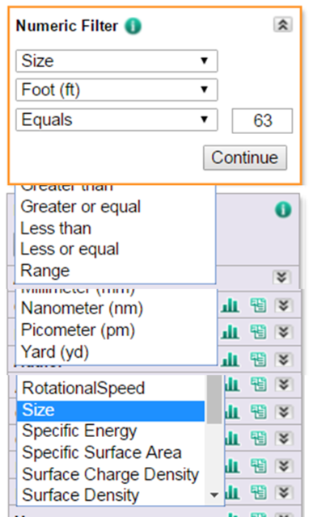
数据检索

Slide 61






爱思唯尔助力您的科学研究
。。。。。。

Slide 62
Sginfo@elsevier.com

